Slide 1
«Разработка WEB-приложения для расчета показателей газодинамического режима доменной печи»
Докладчик
Уланов Иван Сергеевич
Научный руководитель:
Лавров Владислав Васильевич

Slide 2
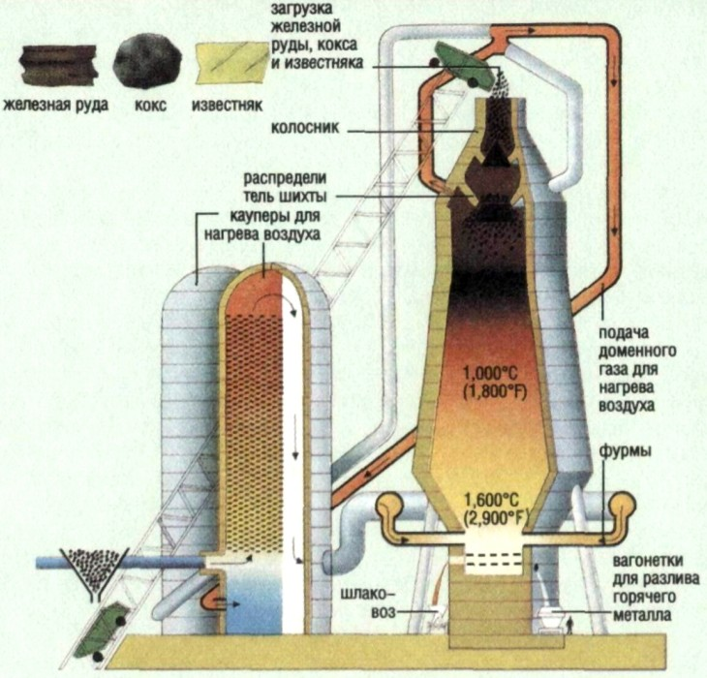
Цель работы
Целью данной работы является реализация приложения «Расчёт газодинамического режима доменной печи в нескольких периодах: базовый, сравнительный и прогнозный» на платформе ASP.NET Core, которое позволит повысить качество производимой продукции и поспособствует быстрой обработке данных.

Slide 3

Этапы разработки
Для реализации проекта вся работа была разбита на следующие основные этапы:
Изучение методики расчёта газодинамического режима
Составление алгоритма расчёта в Excel
Проектирование математической библиотеки
Проектирование архитектуры приложения
Реализация Web-приложения на платформе ASP.NET Core

Slide 4
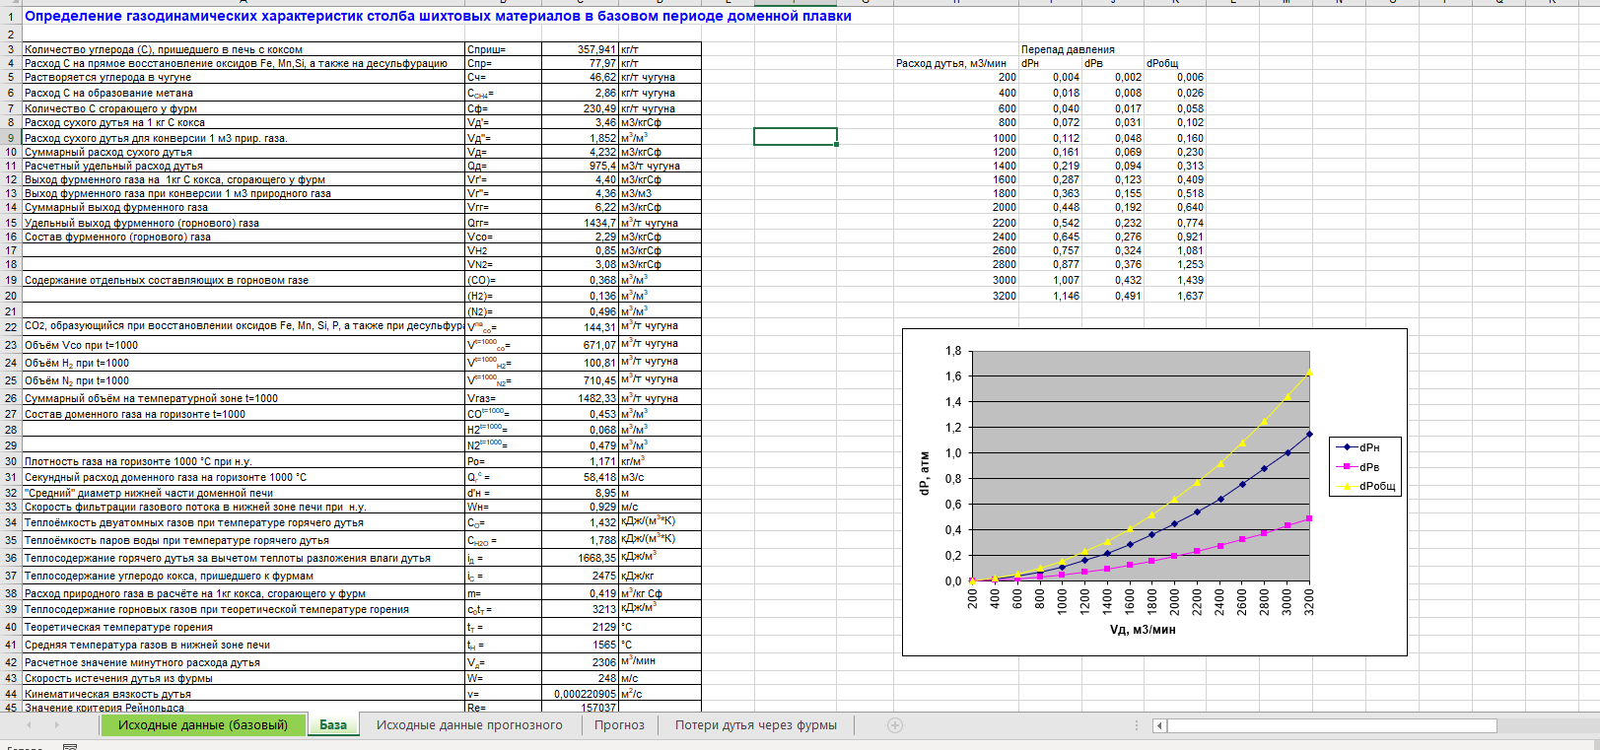
Алгоритм расчёта
После изучения методики расчёта газодинамического режима доменной плавки был проработан алгоритм в Microsoft Excel двух периодов: базовый и прогнозный.

Slide 5
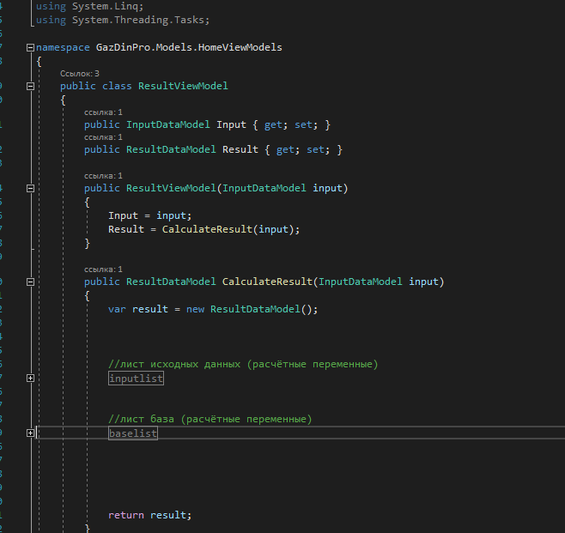
Математическая библиотека
Для реализации проекта была разработана математическая библиотека состоящая из нескольких классов, один из них представлен ниже.

Slide 6
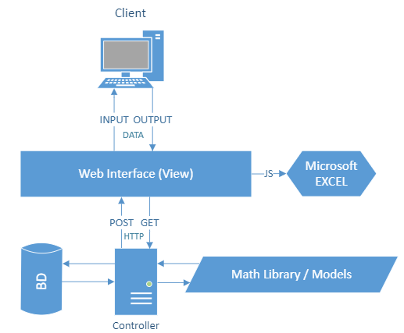
Архитектура приложения

Slide 7
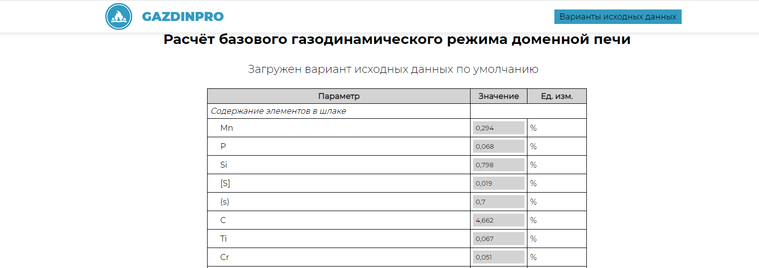
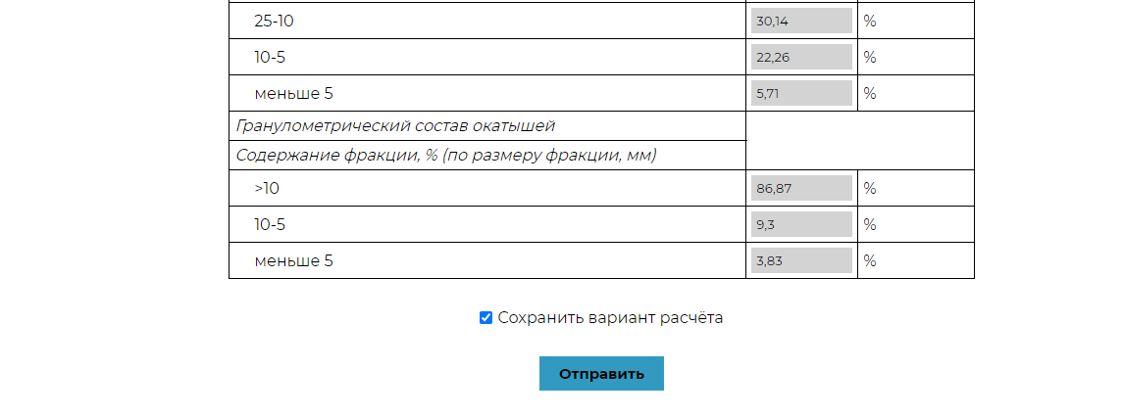
Пользовательский интерфейс

Slide 8
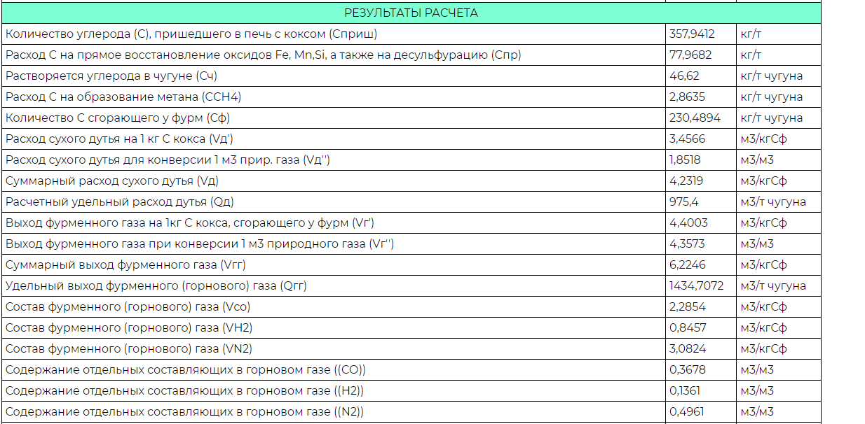
После нажатия на кнопку «Отправить»

Slide 9
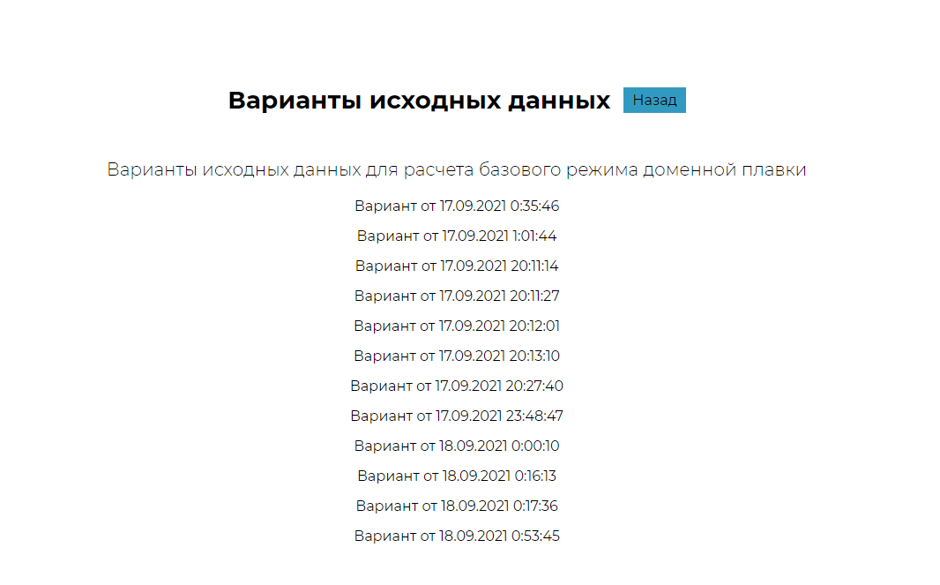
Выбор варианта исходных данных

Slide 10
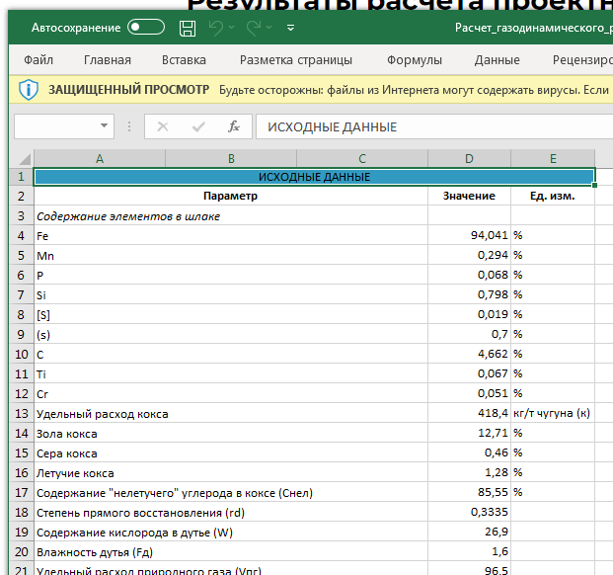
Экспорт результатов в Excel

Slide 11

Заключение
Исходный код доступен для скачивания в репозитории GitHub
https://github.com/VladislavLavrov/GazDinPro

